Slide 1

Oficina de control interno
OCI-04-2022

Slide 2
ÉTICA EN LA FUNCIÓN PÚBLICA
La ÉTICA es un Elemento del Componente Ambiente de Control

Slide 3
Objetivo: Promoción y divulgación de los valores y principios éticos de la Entidad.
https://www.mincit.gov.co/ministerio/organizacion/codigo-de-integridad
Actividad: En marco de Código de Integridad del Servicio de la Entidad reflexionar acerca del la importancia del Compañerismo, la Honestidad e Integridad, la Ética y la Moral

Slide 4
Principios y Valores Éticos
Principios Éticos: Creencias básicas sobre la forma correcta como debemos relacionarnos con los otros y con el mundo, desde las cuales se erige el sistema de valores éticos al cual la persona o el grupo se adscriben.
Valor Ético: Forma de ser y de actuar de las personas que son altamente deseables como atributos o cualidades propias y de los demás, por cuanto posibilitan la construcción de una convivencia gratificante en el marco de la dignidad humana. Los valores éticos se refieren a formas de ser o de actuar para llevar a la práctica los principios éticos.

Slide 5

COMPAÑERISMO
No se trata de que todos seamos AMIGOS

Slide 6
COMPAÑERISMO
Se trata de tener buenas relaciones interpersonales, ser tolerantes, respetar la dignidad y la diferencia del otro.
Es trabajar en armonía y sana convivencia.
Las buenas relaciones generan confianza, lealtad, solidaridad, crea vínculos de fraternidad y amistad.
Cuando se crean relaciones basadas en la confianza, generamos compromiso y éste es el mejor aliado del trabajo equipo.

Slide 7
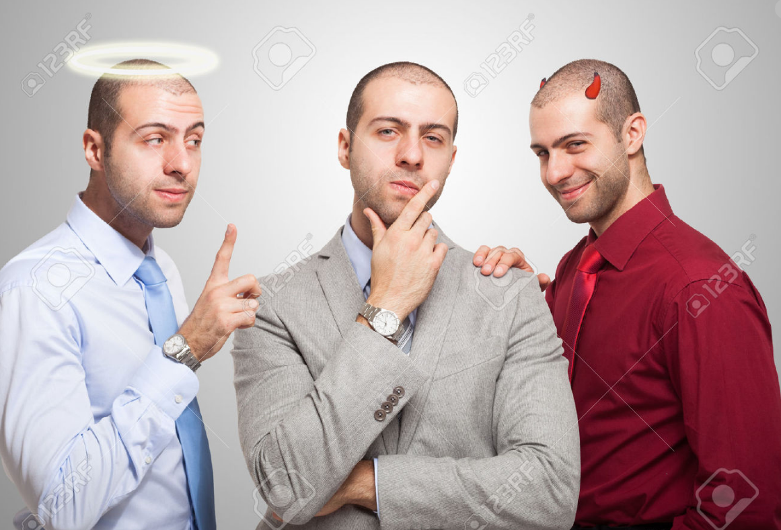
Honestidad e Integridad

Slide 8

Honestidad e Integridad
click
(video) No vale la pena hacer trampa

Slide 9
Honestidad: Cualidad que identifica nuestra conducta, se refiere al como actuamos, con respeto, responsabilidad, rectitud, honradez, justicia y transparencia.
Integridad: Hacer lo correcto aun cuando nadie nos esté viendo. El ser íntegro, implica que seamos congruentes entre lo que pensamos, decimos y hacemos.

Slide 10
Ética y Moral
“La ética hace referencia a la capacidad reflexiva de nuestra forma de vida, mientras la moral se refiere al modo particular como actuamos”
Los servidores públicos somos agentes morales y éticos y tenemos tanto la capacidad como la responsabilidad de evaluar y reflexionar constructivamente respecto de los valores y principios con los cuales decidimos comprometernos.

Slide 11
gracias

